Slide 1
Q-learning, aproximación de funciones y DQN
Aprendizaje Automático

Slide 2
Outline de la presentación
Aprender sin modelo del mundo
  Diferencias temporales
  Q-learning
  Exploración decreciente
Aproximación de funciones
  Cuando los estados no entran en una tabla
  Aprender como un problema de regresión
  Redes neuronales como aproximador
DQN
  Inestabilidad y tríada mortal
  Memoria de repetición y red objetivo
  Algoritmo y resultados
Referencias

Slide 3
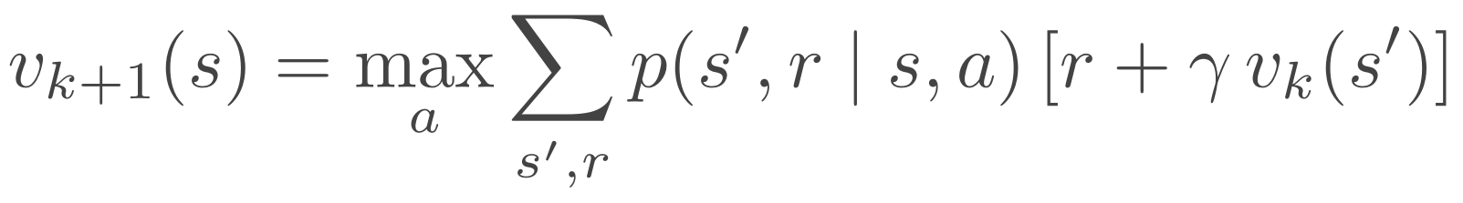
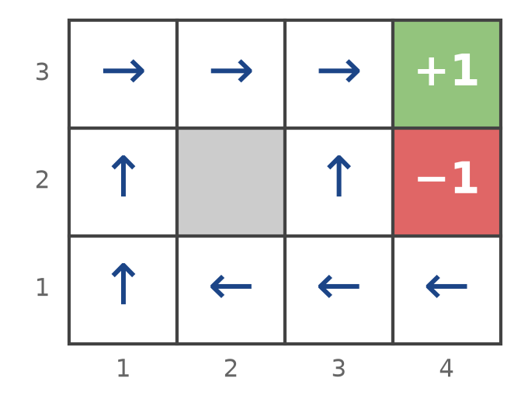
Repaso: iteración de valores
En el mundo 4×3 encontramos la política óptima aplicando una y otra vez la ecuación de optimalidad de Bellman:
Para hacer la cuenta hace falta el modelo: la dinámica p(s′, r | s, a). En el 4×3, que las acciones salen bien con probabilidad 0.8 y que cada paso cuesta 0.04.
¿Se puede llegar a la misma política sin conocer el modelo, solo jugando?
Los valores de la iteración de valores sirven de referencia para medir lo que aprenden los métodos sin modelo.

Slide 4
Aprender sin modelo del mundo
Casi nunca se conocen las probabilidades de transición. Hay que estimar los valores a partir de la experiencia.
Monte Carlo: promediar los retornos observados. Hay que esperar a que termine el episodio.
Diferencias temporales (TD): actualizar en cada paso, usando la estimación del estado siguiente.
El término entre corchetes es el error TD: la diferencia entre lo que se esperaba y lo que se obtuvo más lo que se espera obtener después. α es la tasa de aprendizaje.
Distribuyendo α, es un promedio ponderado entre lo viejo y el objetivo:

Slide 5
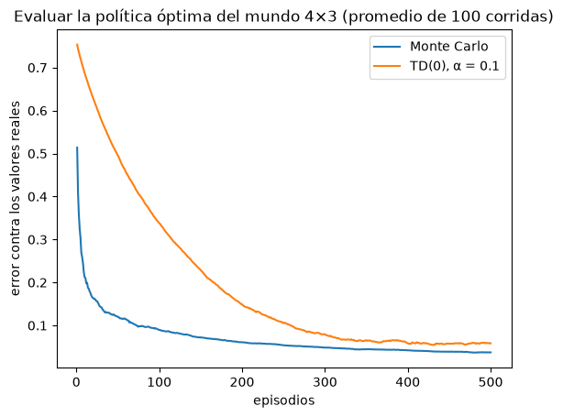
Ejemplo: Monte Carlo y TD en el mundo 4×3
Evaluar la política óptima sin conocer el modelo, solo jugando episodios. Los dos arrancan en 0; el error se mide contra los valores de la iteración de valores.
Acá gana Monte Carlo: al terminar el episodio, cada estado del camino recibe el retorno completo. TD propaga el +1 hacia atrás una casilla por visita, como la iteración de valores.
La ventaja segura de TD es que aprende en cada paso, sin esperar al final: sirve con episodios muy largos y en tareas que no terminan.

Slide 6
Q-learning
Aplica la idea de TD a los valores de acción, usando la ecuación de optimalidad (Watkins, 1989):
No necesita modelo del mundo: aprende de las transiciones que vive.
Es off-policy: elige las acciones con ε-greedy, pero aprende los valores de la política greedy, es decir, q*.
Converge a q* si todas las acciones se siguen probando en todos los estados.
Con la tabla Q aprendida, la política es elegir en cada estado la acción de mayor Q.

Slide 7
Algoritmo Q-learning
Parámetros: α ∈ (0, 1], ε > 0, γ ∈ [0, 1]
Inicializar Q(s, a) = 0 para todo s, a
Para cada episodio:
Inicializar S
Repetir para cada paso del episodio:
Elegir A desde S con ε-greedy sobre Q
Ejecutar A, observar R y S′
Q(S, A) ← Q(S, A) + α [R + γ maxₐ Q(S′, a) − Q(S, A)]
S ← S′
hasta que S sea terminal
Sutton y Barto, sección 6.5. Si S′ es terminal, su valor es 0.

Slide 8
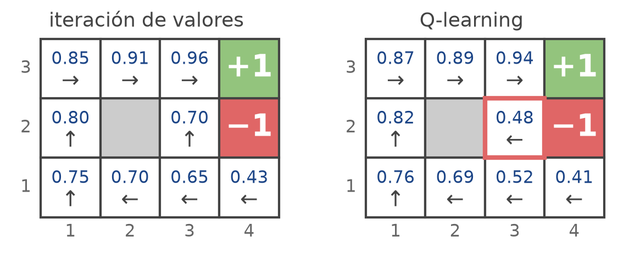
Ejemplo: Q-learning en el mundo 4×3
Sin conocer el modelo ni recibir una política, Q-learning aprende jugando: 2000 episodios desde (1,1), con α = 0.2 y ε = 0.2. Acierta la acción óptima en 8 de las 9 casillas.
Falla en (3,2): ← (0.48) le gana a ↑ (0.42). En realidad valen 0.68 y 0.70, casi lo mismo. Subir arriesga caer en −1, y con α fijo cada caída baja mucho la estimación: el ruido alcanza para dar vuelta la elección.

Slide 9
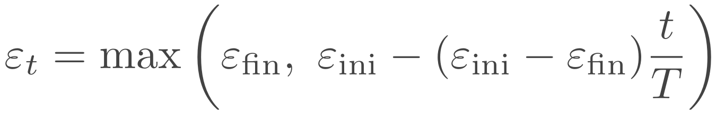
Exploración decreciente
Explorar sirve al principio, cuando el agente no sabe nada, pero molesta al final. Se empieza con un ε alto y se lo reduce con el tiempo, por ejemplo en forma lineal durante los primeros T pasos:
Con un ε inicial de 1 el agente arranca eligiendo todo al azar.
Termina explorando solo una fracción pequeña de las veces, por ejemplo 0.05.
En el mundo 4×3 usamos ε = 0.2 fijo: el agente seguía explorando al final.

Slide 10
Cuando los estados no entran en una tabla
El mundo 4×3 tiene 11 estados y el apostador, unos 100.
El backgammon tiene alrededor de 10²⁰.
En un juego de Atari el estado es la pantalla: 256^(84·84) imágenes posibles.
Si el estado son números reales (posición, velocidad), hay infinitos estados.
Con una tabla aparecen dos problemas:
Memoria: no entra.
Generalización: cada casilla se aprende por separado. Lo aprendido en un estado no sirve para un estado parecido, y la mayoría de los estados no se visitan nunca.

Slide 11
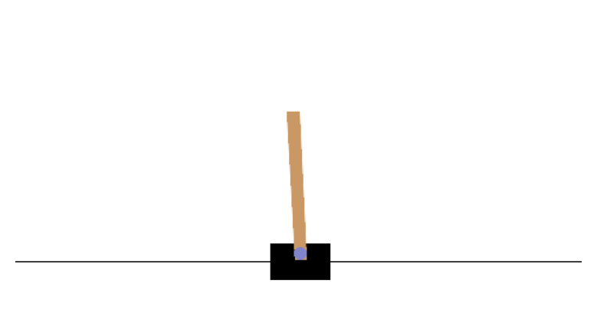
Ejemplo: CartPole
Mantener un palo en equilibrio sobre un carrito.
Estado: posición y velocidad del carrito, ángulo y velocidad angular del palo. Son 4 números reales.
Acciones: empujar a la izquierda o a la derecha.
Recompensa: +1 por cada paso con el palo en pie, hasta 500.
Fin: el palo se inclina más de 12° o el carrito se sale de la pista.
Discretizar (por ejemplo, 6 intervalos por variable: 6⁴ = 1296 estados) funciona a medias: con pocos intervalos se pierde precisión, y con muchos cada estado se visita muy poco.

Slide 12
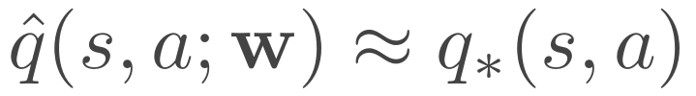
Aproximación de funciones
Se reemplaza la tabla por una función con parámetros w:
La función tiene muchos menos parámetros que estados. Al ajustar w con la experiencia de un estado, cambian también los valores de los estados parecidos: la función generaliza.
La tabla es un caso particular: un parámetro por cada par (s, a).

Slide 13
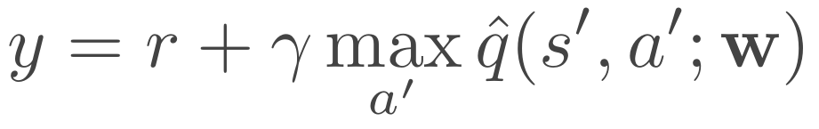
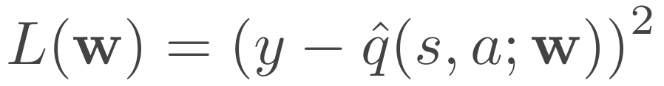
Aprender como un problema de regresión
Cada transición (s, a, r, s′) da un objetivo para el valor de (s, a):
Se minimiza el error cuadrático, como en una regresión:
con un paso de descenso por el gradiente:
y también depende de w, pero no se deriva: se lo trata como un dato. Por eso se llama método de semi-gradiente.

Slide 14
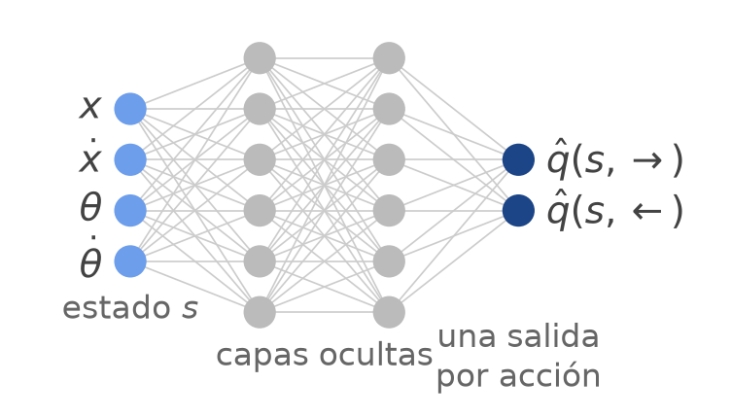
Una red neuronal como aproximador
En DQN la función es una red neuronal:
Entrada: el estado s.
Salida: un valor por cada acción, q̂(s, a₁), …, q̂(s, aₙ).
Con una sola pasada se obtienen los valores de todas las acciones: justo lo que hace falta para calcular el máximo del objetivo y para elegir la acción greedy.
Para CartPole alcanza con dos capas ocultas de 128 neuronas: unos 17 mil parámetros.

Slide 15
Q-learning con una red: por qué falla
Si se entrena la red con cada transición a medida que llega, no aprende: en CartPole termina peor que una política al azar. Hay dos causas:
Muestras correlacionadas. Las transiciones consecutivas son casi iguales. La red se ajusta a la situación del momento y, como generaliza, cambia los valores de todos los demás estados.
Objetivo que se mueve. y se calcula con la misma red que se entrena: cada paso de gradiente cambia el objetivo.
Ninguno de los dos problemas aparecía con la tabla.

Slide 16
La tríada mortal
Sutton y Barto llaman así a tres ingredientes que, juntos, pueden volver inestable el aprendizaje o hacerlo diverger:
Aproximación de funciones.
Bootstrapping: el objetivo usa estimaciones, como max q̂(s′, a′).
Aprendizaje off-policy.
Q-learning con una red tiene los tres. DQN no elimina la tríada, pero agrega dos ideas que estabilizan mucho el entrenamiento: la memoria de repetición y la red objetivo.

Slide 17
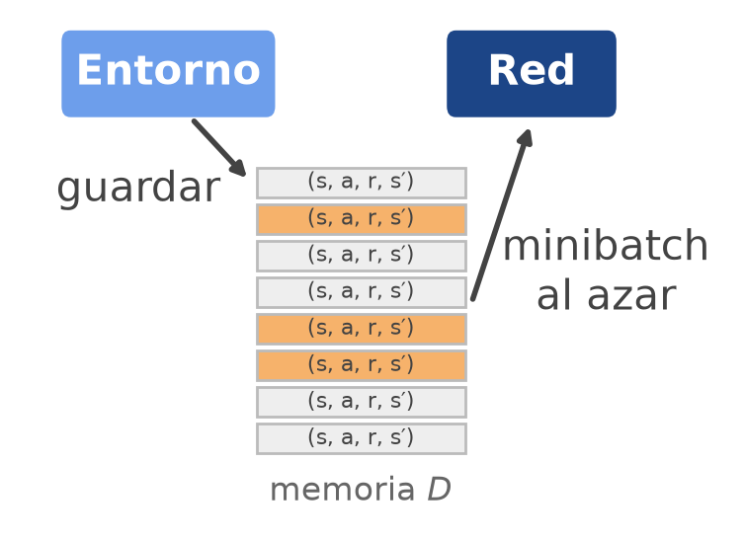
Memoria de repetición
Cada transición (s, a, r, s′) se guarda en una memoria de capacidad fija. Cuando se llena, se descartan las más viejas.
En cada paso se entrena con un minibatch al azar de la memoria.
Rompe la correlación: el minibatch mezcla momentos distintos.
Reusa la experiencia: cada transición se usa muchas veces.
Funciona porque Q-learning es off-policy: puede aprender q* de transiciones generadas por versiones viejas del propio agente.

Slide 18
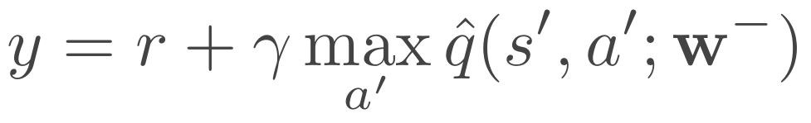
Red objetivo
Una copia de la red con pesos w⁻, congelada. Cada C pasos se copian los pesos: w⁻ ← w. El objetivo se calcula con esa copia:
Durante C pasos el objetivo queda fijo, y el problema se parece a una regresión común.
Juntando las dos ideas, DQN minimiza:

Slide 19
Algoritmo DQN
Inicializar la memoria D (capacidad N), la red q̂ con pesos w al azar y w⁻ = w
Para cada paso:
Elegir a con ε-greedy sobre q̂(s, ·; w)
Ejecutar a, observar r y s′; guardar (s, a, r, s′, terminal) en D
Muestrear un minibatch de D y calcular, para cada transición:
yⱼ = rⱼ si s′ⱼ es terminal
yⱼ = rⱼ + γ maxₐ′ q̂(s′ⱼ, a′; w⁻) si no
Dar un paso de gradiente sobre (yⱼ − q̂(sⱼ, aⱼ; w))²
Cada C pasos: w⁻ ← w
Mnih et al. (2015). En la práctica se usa la pérdida de Huber y un ε decreciente, y se empieza a entrenar cuando la memoria ya tiene algunas transiciones.

Slide 20
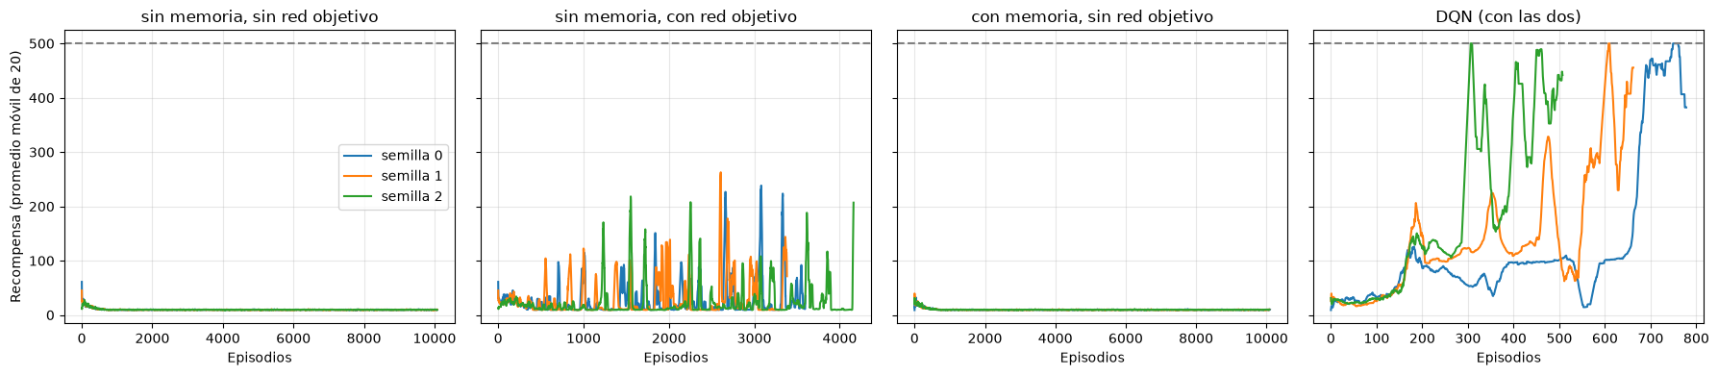
¿Qué aporta cada pieza?
DQN en CartPole, 100.000 pasos, tres semillas por variante:
Solo con las dos piezas juntas el agente aprende en las tres semillas. Mnih et al. hicieron el mismo experimento con 5 juegos de Atari: allí cada idea sola ya mejoraba, y las dos juntas mucho más.

Slide 21
DQN en Atari
La entrada eran los últimos 4 cuadros de la pantalla, para percibir el movimiento.
Capas convolucionales y una salida por cada botón del joystick.
La misma arquitectura y los mismos hiperparámetros para 49 juegos distintos.
Unos 50 millones de cuadros por juego: alrededor de 38 días de juego.
Superó a un jugador humano profesional en 22 juegos, y alcanzó al menos el 75 % de su puntaje en 29 de los 46 comparados.
Sutton y Barto, sección 16.5.

Slide 22
Referencias
Sutton, R. S., & Barto, A. G. (2018). Reinforcement Learning: An Introduction (2nd ed.). MIT Press. http://incompleteideas.net/book/the-book-2nd.html
Russell, S., & Norvig, P. (2021). Artificial Intelligence: A Modern Approach (4th ed., Global ed.). Pearson.
Watkins, C. J. C. H., & Dayan, P. (1992). Q-learning. Machine Learning, 8(3–4), 279–292.
Lin, L.-J. (1992). Self-improving reactive agents based on reinforcement learning, planning and teaching. Machine Learning, 8(3–4), 293–321.
Mnih, V., Kavukcuoglu, K., Silver, D., Graves, A., Antonoglou, I., Wierstra, D., & Riedmiller, M. (2013). Playing Atari with deep reinforcement learning. arXiv:1312.5602.
Mnih, V., Kavukcuoglu, K., Silver, D., Rusu, A. A., Veness, J., Bellemare, M. G., … Hassabis, D. (2015). Human-level control through deep reinforcement learning. Nature, 518(7540), 529–533.

